Slide 1
IDoushu项目开发汇报
汇报人：张佳欣，沙宝梁

Slide 2
目录
01
02
03
项目重构
项目增量
开发流程

Slide 3
项目重构
01

Slide 4
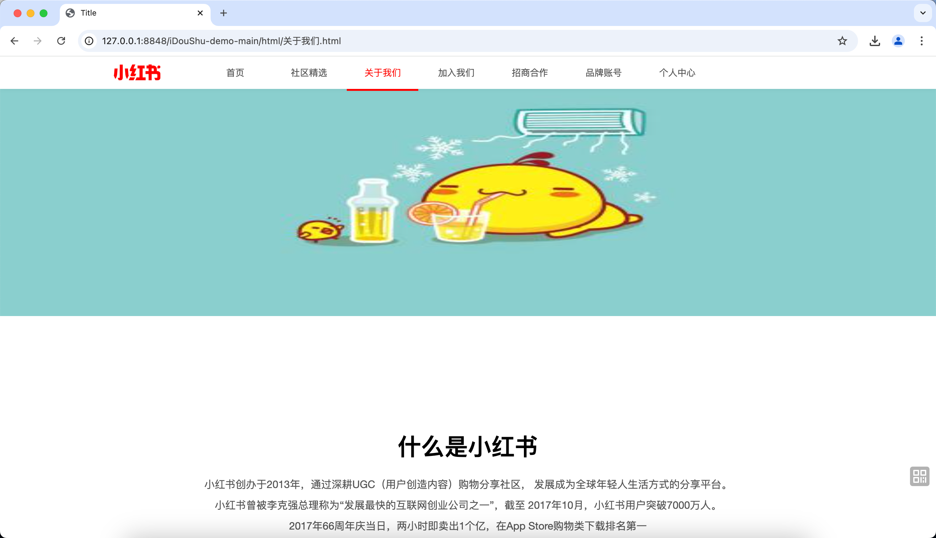
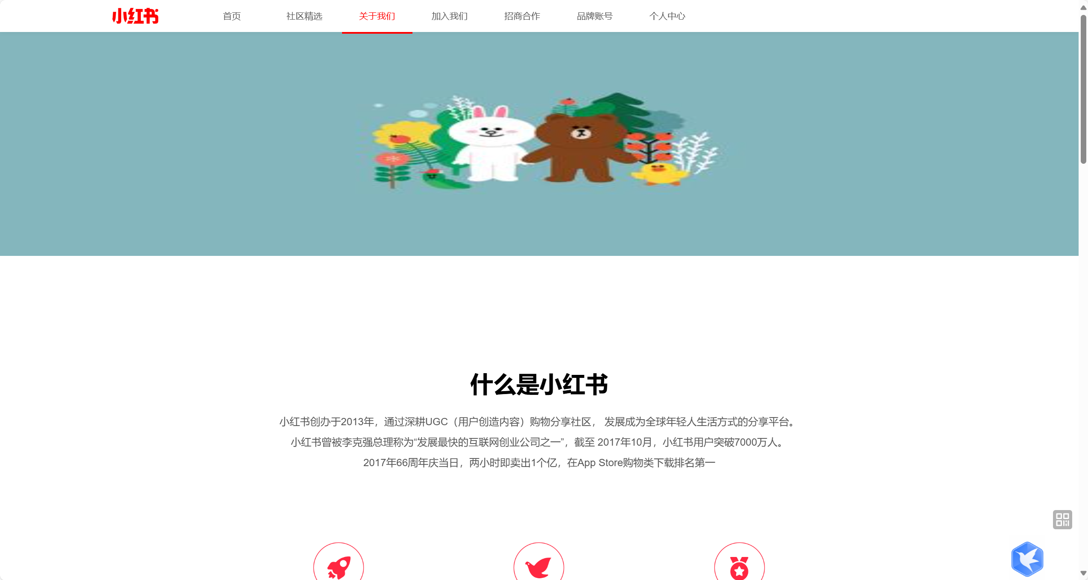
页面重构：
把“关于我们”页面的bigbanner 部分改为一张一张的轮播图，使用了JavaScript 计时器 setInterval() 实现每五秒自动切换

Slide 5
项目增量
02

Slide 6
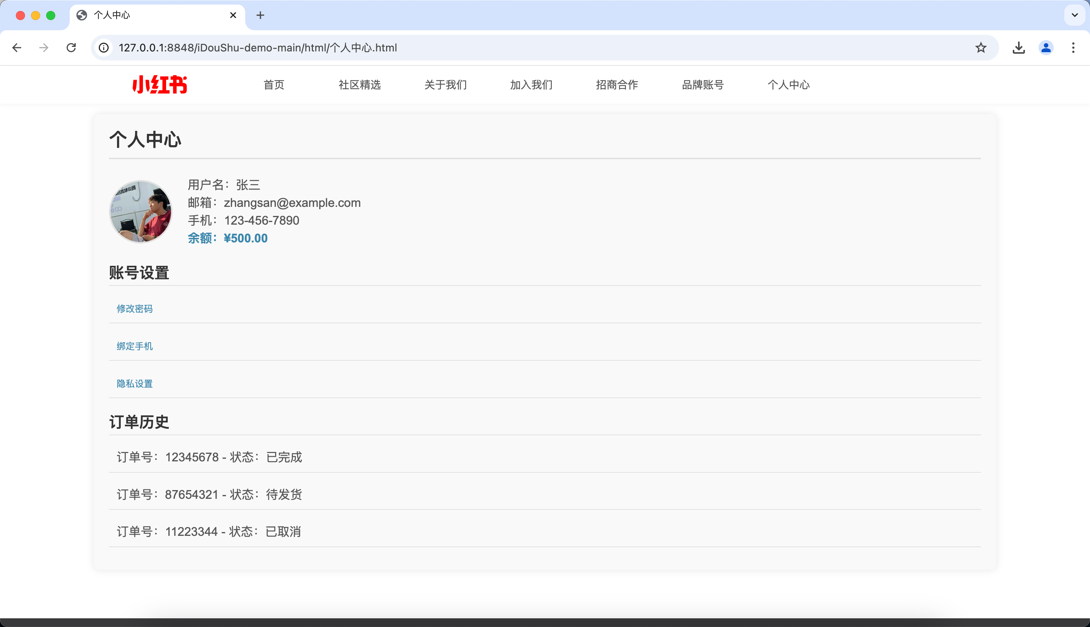
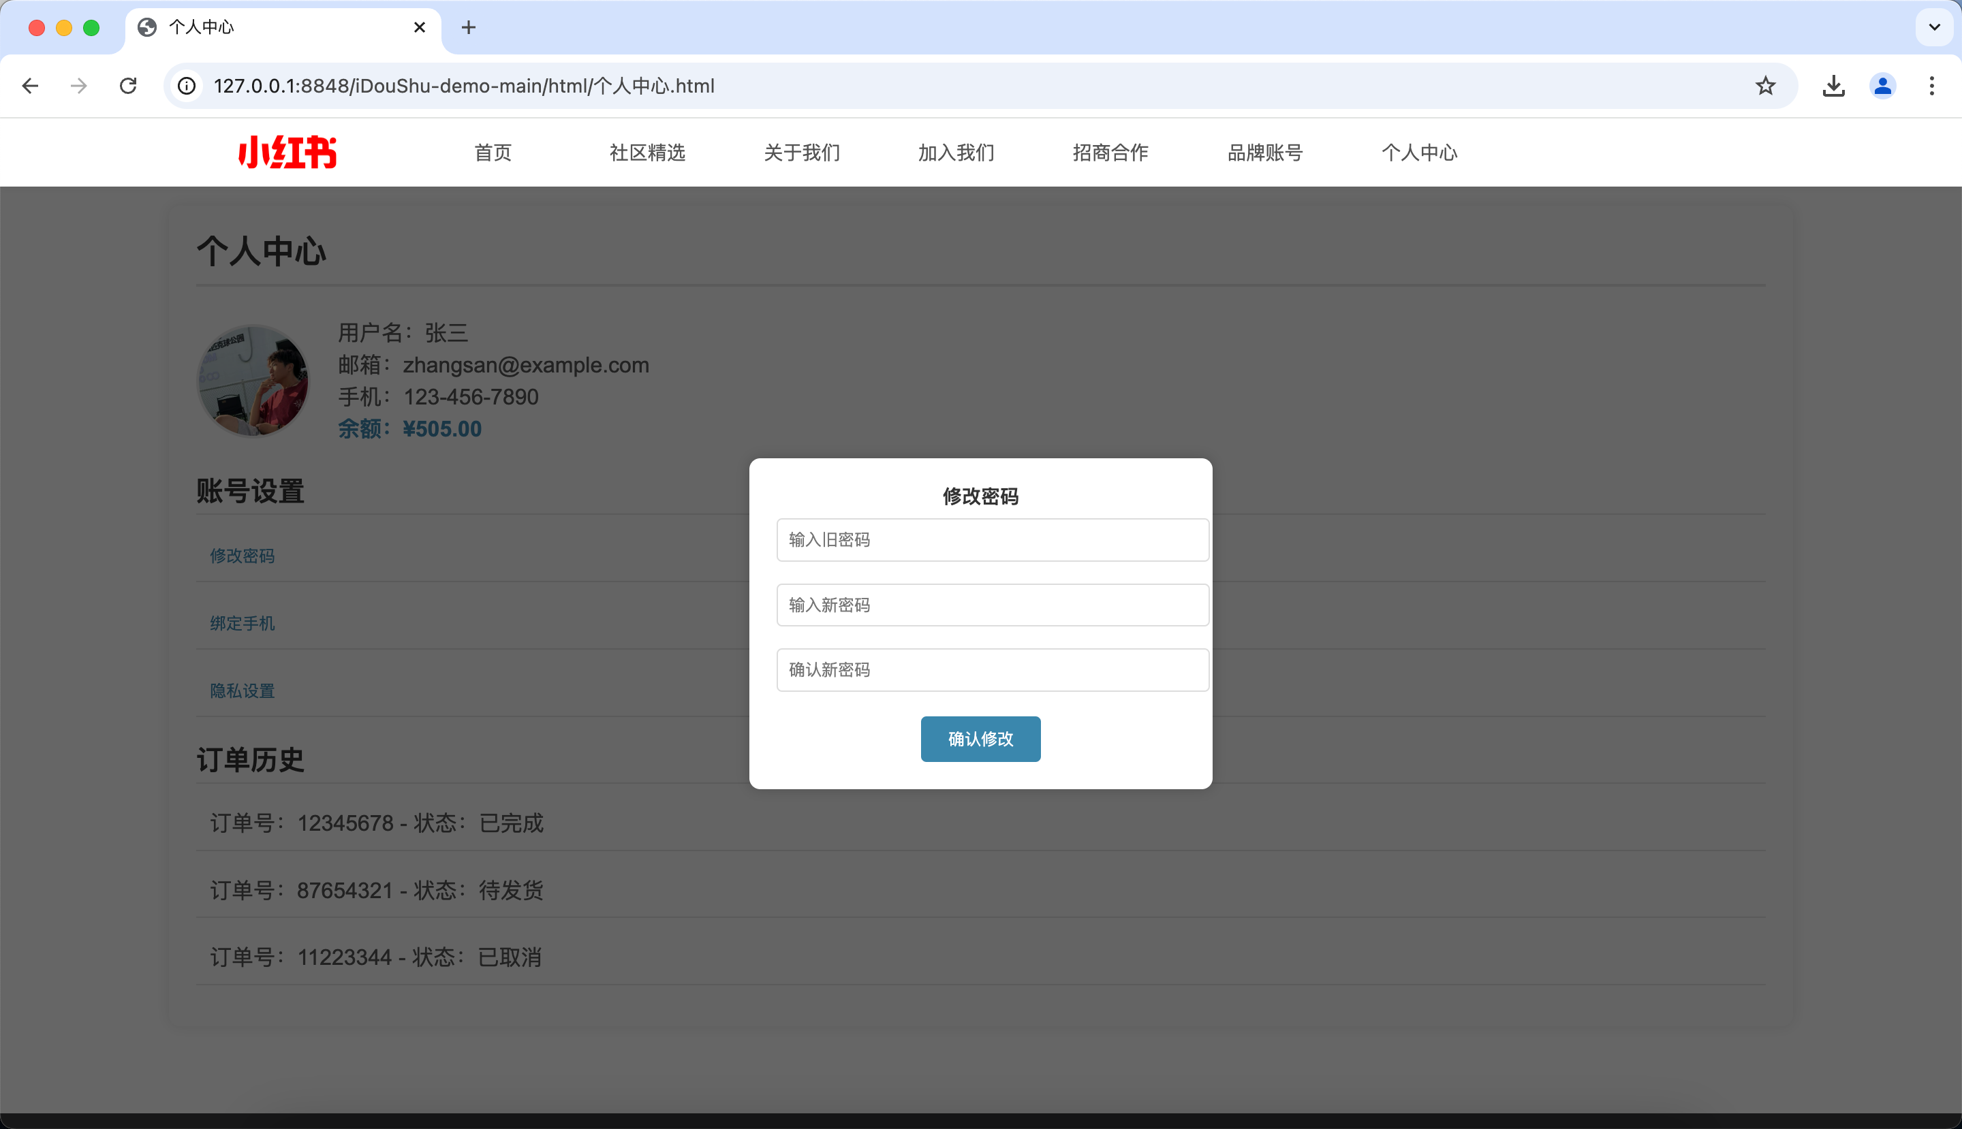
个人中心页面：
新增了一个个人中心，点击修改密码会显示弹窗，可以在弹窗里修改新密码

Slide 7
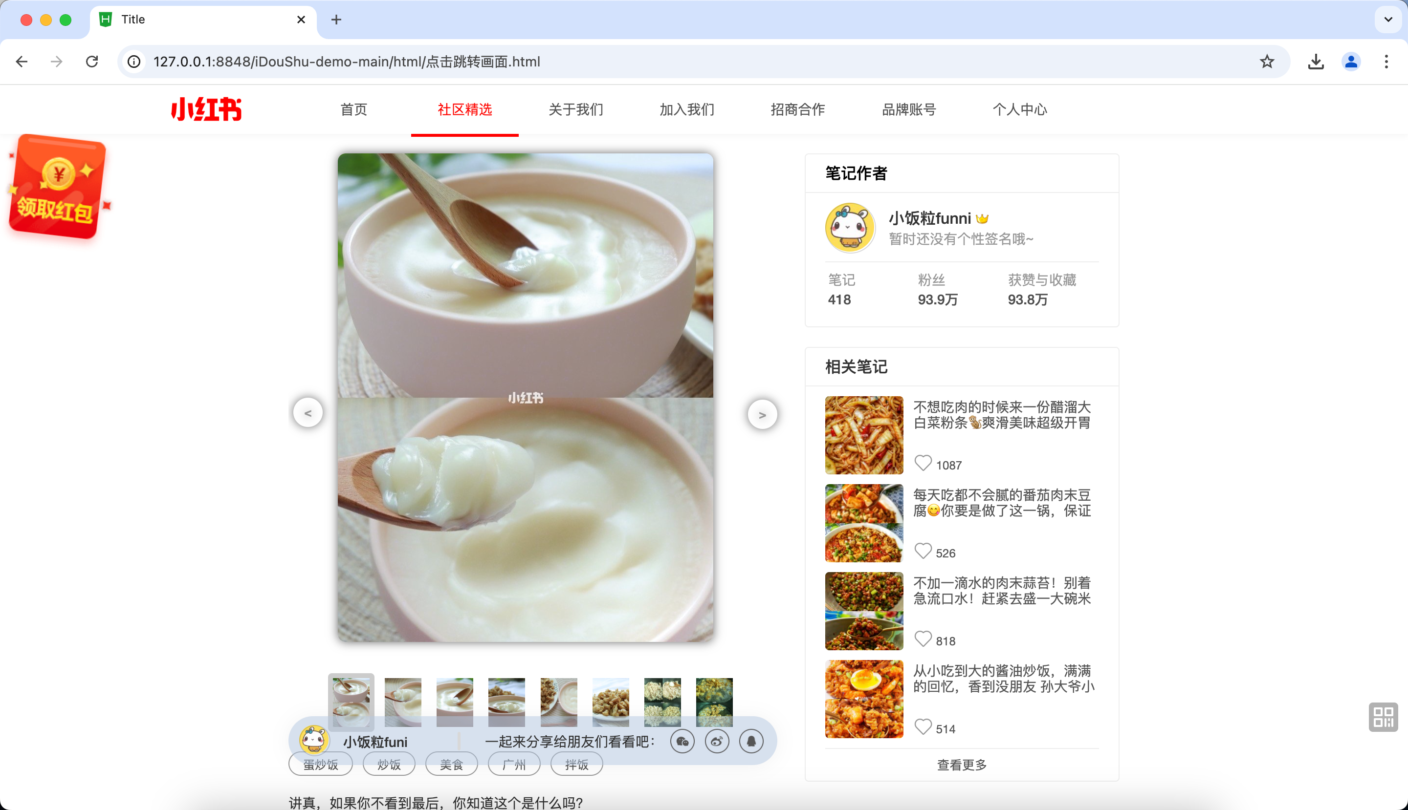

红包动画：
文章页面加入有动画的红包图片，放置在页面左上角
余额可根据领取红包发生变化

Slide 8
实现技术：
点击修改密码会显示弹窗：通过定义一个一开始隐藏的div元素，把修改密码的部分，放进隐藏区域内，对修改密码按钮 添加如下script代码，在点击时，把modal的隐藏去掉，使用display:flex属性，把元素变为可见，做成点击之后显示弹窗的效果
红包动画：通过加入图片元素和css，@keyframe完成有动画的img元素。点击领取红包，弹出弹窗，可以实际领取红包，并在缓存中存入price余额，这部分，使用了一个新的思想，通过页面嵌套的方式，在另一个界面中，完成红包部分的渲染，在这个界面中通过iframe标签把页面引入进来，采取上面同样的思想，通过点击事件，控制iframe的显隐，在子界面中，完成红包状态的固定，即，打开就保持已开启的状态，通过对左上角小红包图片绑定点击事件，来完成模拟领取红包的过程
余额变化：通过在页面加载时，执行javascript代码，获取本地浏览器缓存的localStorage实现，判断缓存中是否有红包奖励，price参数，如果有，则将参数除以100作为每次动画的增量，使用计时器，完成动画，每次在余额字段后面，增加每次的变化增量，通过变化数值，完成数字跳动变化的效果，每20秒执行一次数值变化，直到增加完成，在增加完成之后，清除缓存localStorage里的price属性。防止红包重复多次叠加。

Slide 9
开发过程
03

Slide 10
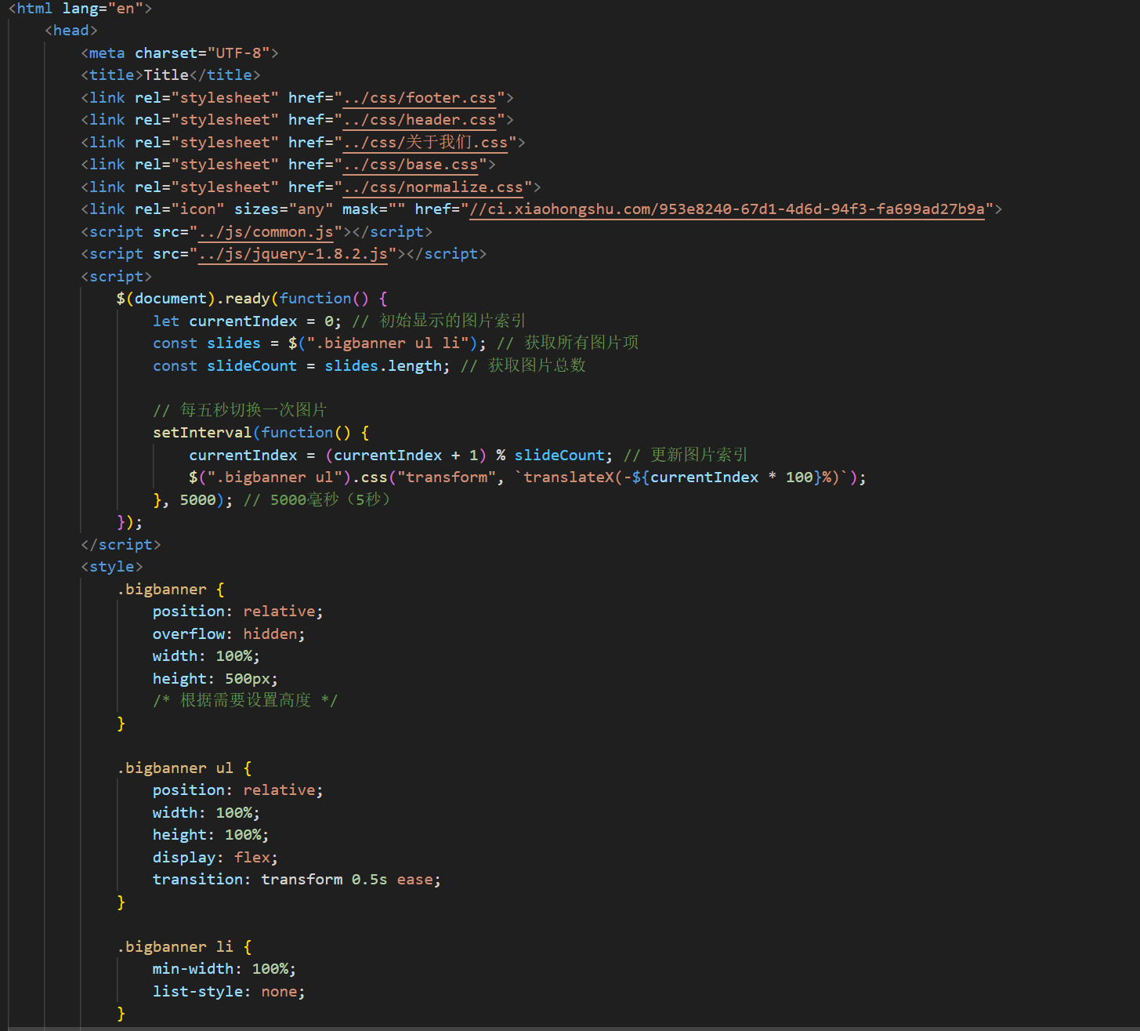
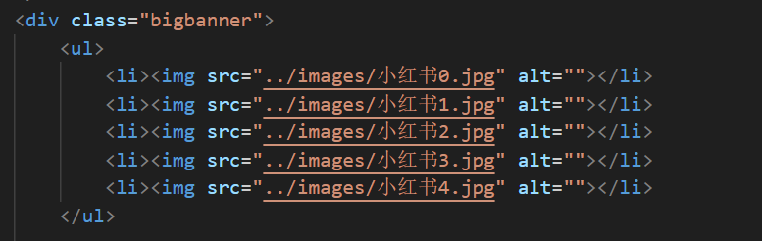
过程代码（部分）：

Slide 11
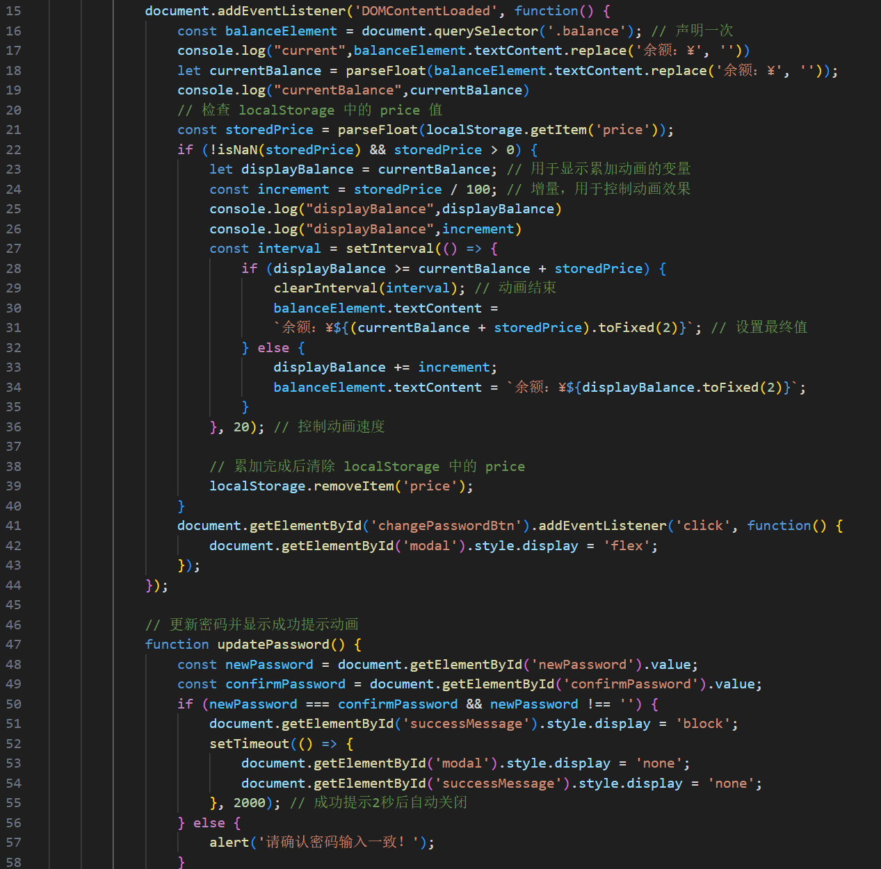
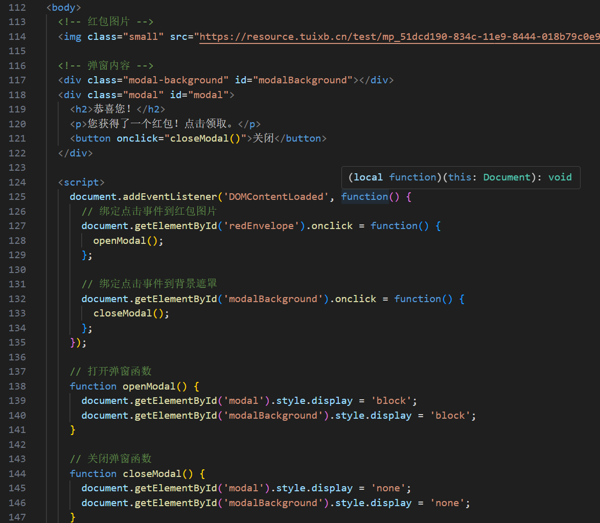
过程代码（部分）：

Slide 12
THANK YOU
汇报人：张佳欣，沙宝梁

